Slide 1
Vertiefungsfach Wirtschafts- und Sozialpolitik:
„Evaluierung wirtschafts- und sozialpolitischer Maßnahmen. Theorie und Praxis“
WS 2016/17
Stefan Angel, Ulrike Schneider
Institut für Sozialpolitik
9.6.2016
LV im Masterprogramm Volkswirtschaft
(Anwendungsorientierter Schwerpunkt)

Slide 2
Inhalte der Präsentation
Motivation des Kurses
Kursziele
Zeitplan
Kursinhalte und Aufbau
Anknüpfungspunkte an andere Lehrveranstaltungen
Beurteilung der Leistungen

Slide 3
Motivation des Kurses
Umfeld
Forderung nach sparsamer Mittelverwendung (v.a. im öffentlichen Sektor)
Ruf nach mehr Policy Evaluation bzw. evidenzbasierter Wirkungsmessung
AT: „ wirkungsorientierte Folgenabschätzung“, §§ 17 und 18 BHG 2013 um. § 17 Abs. 1 BHG 2013
Ihr Arbeitsmarkt: Anstieg von wissenschaftlichen Evaluationsstudien in jüngerer Vergangenheit (Arbeitsmarkt, Gesundheit, Sozialpolitik)
Beurteilung von Effektivität, Nutzen und Kosten wirtschafts- und sozialpolitischer Interventionen
Notes:
Die Forderung nach sparsamer Mittelverwendung, insbesondere im öffentlichen Sektor, aber auch nach hoher Effektivität und Qualität von wirtschafts- und sozialpolitischen Interventionen stellt BeraterInnen wie auch EntscheidungsträgerInnen vor umfassende Herausforderungen.
Theoretische wie auch empirische Konzepte zur Evaluierung sind dabei unverzichtbare Instrumente des Entwicklungs- und/oder Bewertungsprozesses.
(WFA) und interne Evaluierung setzen diese Grundsätze in den §§ 17 und 18 BHG 2013 um. § 17 Abs. 1 BHG 2013

Slide 4
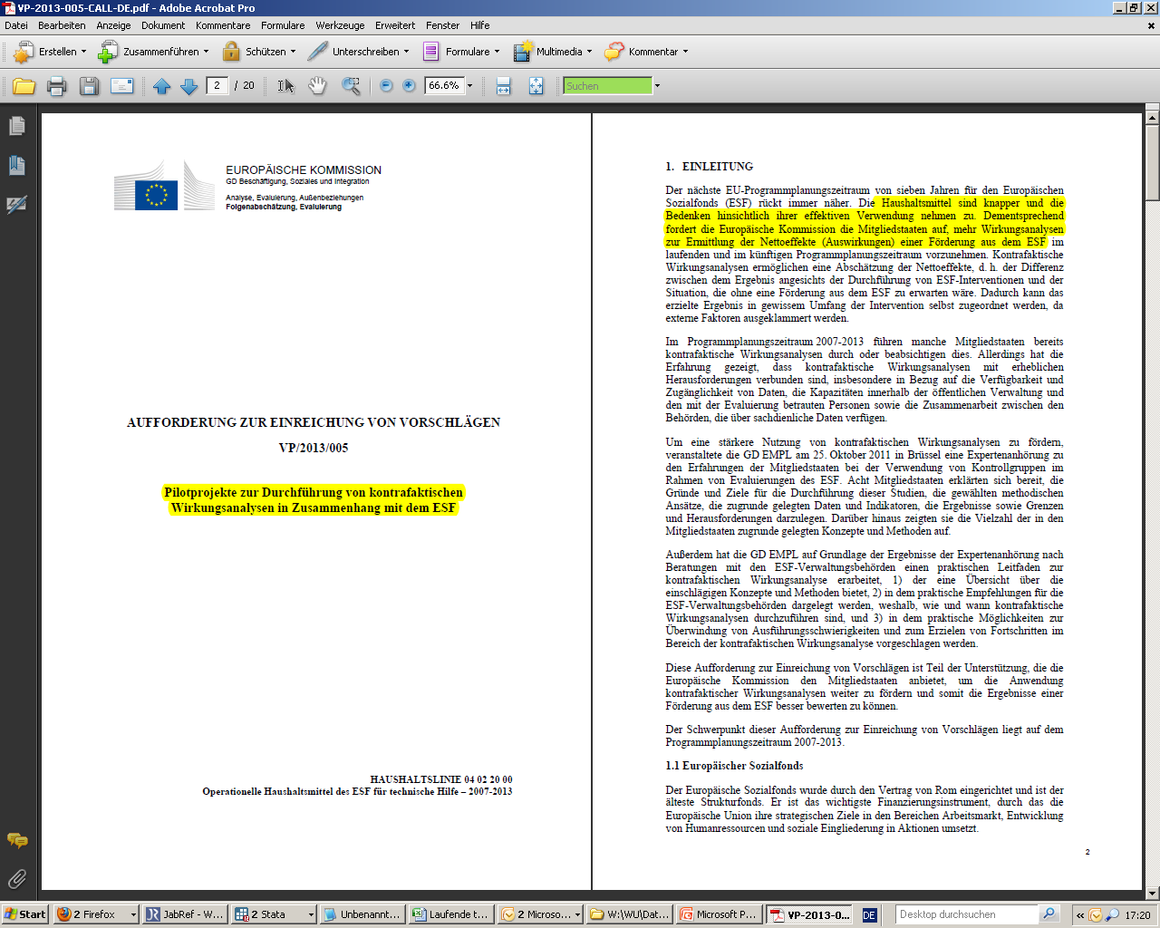
Motivation des Kurses
Umfeld
Forderung nach sparsamer Mittelverwendung (öffentlicher Sektor)
Ruf nach mehr Policy Evaluation
Beurteilung von Effektivität, Nutzen und Kosten wirtschafts- und sozialpolitischer Interventionen
Notes:
Die Forderung nach sparsamer Mittelverwendung, insbesondere im öffentlichen Sektor, aber auch nach hoher Effektivität und Qualität von wirtschafts- und sozialpolitischen Interventionen stellt BeraterInnen wie auch EntscheidungsträgerInnen vor umfassende Herausforderungen.
Theoretische wie auch empirische Konzepte zur Evaluierung sind dabei unverzichtbare Instrumente des Entwicklungs- und/oder Bewertungsprozesses.

Slide 5
Motivation des Kurses
Europäische Kommission VP 2013/05
Notes:
Die Forderung nach sparsamer Mittelverwendung, insbesondere im öffentlichen Sektor, aber auch nach hoher Effektivität und Qualität von wirtschafts- und sozialpolitischen Interventionen stellt BeraterInnen wie auch EntscheidungsträgerInnen vor umfassende Herausforderungen.
Theoretische wie auch empirische Konzepte zur Evaluierung sind dabei unverzichtbare Instrumente des Entwicklungs- und/oder Bewertungsprozesses.

Slide 6
Notes:
http://www.handelsblatt.com/politik/deutschland/politikempfehlung-kalte-reaktion-auf-brandneue-klimastudie;2545908

Slide 8
Kursziele
Evaluationen im Bereich der Wirtschafts- und Sozialpolitik typologisch einordnen und kritisch beurteilen können
Intuition, Umsetzung und Limitation von zentralen Verfahren zur Beurteilung der Wirkung sowie ökonomischen Effizienz öffentlicher Projekte kennen („Toolkit“)
zu einer wirtschafts- bzw. sozialpolitischen Fragestellung selbstständig ein Evaluationsdesign erstellen und präsentieren können

Slide 9
Zeitplan
Ca. 25 LV-Einheiten insgesamt
2 x wöchentlich (je 2h)
Grundlagenteil (ca. 11 Einheiten)
Anwendungsorientierter Vertiefungsteil (ca. 12 Einheiten)

Slide 10
Kursinhalte und Aufbau I
Grundlagenteil
Ca. 11 Einheiten Impulsvortrag der LV-LeiterInnen
Grundlagen der Evaluation
Typologie, Grundbegriffe
Impact Evaluation & Economic Evaluation
Wohlfahrtsökonomische Fundierung
Methoden und Herausforderungen
Quantitative Verfahren zur Identifikation von Programmeffekten
Ökonomische Bewertung von Programmeffekten
Sozialer Kontext (Politische Ökonomie) von Evaluationen
Qualitätssicherung: Institutionen, Internationale Standards
Methoden: Vorträge, abwechselnd mit interaktiven Elementen (Diskussion, kleinere Übungen, Gruppenarbeiten)

Slide 11
Kursinhalte und Aufbau II
Anwendungsorientierter Vertiefungsteil
Literaturbasierte Studierendenreferate zu ausgewählten Fragestellungen
(i) spezielle Probleme der Evaluation:
z. B. Diskontierung, Interne und externe Validität in Evaluationen, Umgang mit Risiko/Unsicherheit
(ii) Übungen und Diskussion von Beispielen (durchgeführte Evaluationsstudien) aus den Bereichen Umwelt-, Verkehrs-, Sozial-, Arbeitsmarktpolitik
Gastvorträge zu ausgewählten Themenbereichen
z. B. WS 2011: „Gesundheitsökonomischen Evaluation der HPV Impfung in Österreich“
z. B. WS 2013, 2014: “Markov modeling in health economic evaluations”
Exkursionen (tba)
z. B. WS 2014: Rechnungshof

Slide 12
Kursinhalte und Aufbau
Anwendungsorientierter Vertiefungsteil (Forts.)
Gruppenarbeiten der Studierenden
(i) Formulierung eines Evaluierungsauftrags (AuftraggeberInnensicht)
Kritische Bewertung einer vorliegenden Evaluierungsstudie (GutachterInnenperspektive)
Angebotslegung/Konzeptentwicklung für eine Evaluierungsstudie (AuftragnehmerInnenperspektive)

Slide 14
Anknüpfungspunkte zu anderen LV
Mikroökonomie & Finanzwissenschaft
Wohlfahrtsökonomie
Nutzenmessung (willingness to pay, etc.)
Kosten-Nutzen-Analyse
Empirische Wirtschaftsforschung
Ökonometrie

Slide 15
Abgrenzung: was machen wir NICHT:
Grundlagen/Theorie der WIPOL/Sozialpolitik
-> Bachelorstudium („PI Sozialpolitik“)
-> Master: PI Wirtschaftspolitik, PI Finanzwissenschaften, …
Bereichsfeldlehre der Sozialpolitik („Selected Topics and Debates in Ageing, Poverty, Health, …..“)
-> Bachelorstudium („PI Sozialpolitik“)

Slide 16
Leistungsbeurteilung
Teilleistungen (Noten 1 bis 5) | Gewichtung
Schriftliche Prüfung (Grundlagenteil) | 30%
Individuelle schriftliche Arbeit | 20%
Mündliche Präsentation der Einstiegsliteratur zur schriftliche Arbeit | 10%
Schriftliche Gruppenarbeit | 20%
Gruppenpräsentation | 10%
Aktive Mitarbeit | 10%
Klausur ca. Ende November/Anfang Dezember
Notes:
Gewichteter Index

Slide 17
Schlussbemerkung
Masterarbeiten mit einem sozialpolitischen Bezug werden gerne am Institut für Sozialpolitik betreut.
In der Regel sind bei Bewerbung ein kurzes Exposé und eine (grobe) Zeitplanung gefordert.

